Slide 1


Slide 2
01
Исследование

Slide 3

Исследование
ИССЛЕДОВАНИЕ
На данном этапе мы
Контекст
рассмотрели какие поставщики есть сейчас на рынке, и какую методологию используют в своей работе.
Целевая аудитория
Дизайн
Техническая часть
Конец

Slide 4
Далее по грузоперевозке.
ИССЛЕДОВАНИЕ
В основном это промо-страницы и сервисы, предоставляющие перевозчиков с возможностью рассчитать стоимость и отслеживать свой груз.

Slide 5
02
Контекст

Slide 6

Исследование
КОНТЕКСТ
Исходя из задач мы
Контекст
сформулировали общий смысл.
Целевая аудитория
Дизайн
Техническая часть
Конец

Slide 7
Легкий контакт «поставщиков» с «покупателями».
Да.

Slide 8
03
Целевая аудитория

Slide 9

Исследование
ЦЕЛЕВАЯ АУДИТОРИЯ
Подробно анализируя проблемы мы
Контекст
собрали примерное представление о целевой аудитории.
Целевая аудитория
Дизайн
Техническая часть
Конец

Slide 10


ЦЕЛЕВАЯ АУДИТОРИЯ
Делится
Покупатель Артем
Поставщик
Дмитрий
Владелец магазина
Дистрибьютор

Slide 11
ВЛАДЕЛЕЦ МАГАЗИНА
ДИСТРИБЬЮТОР
Трудности и болевые точки:
Трудности и болевые точки:
Сложность вхождения в крупные торговые сети местных производителей.
Плохо организовываются внутренние процессы. Низкая конкурентоспособность региональных производителей в сфере сбыта из-за отсутствия развитой инфраструктуры.

Slide 12
ВЛАДЕЛЕЦ МАГАЗИНА
ДИСТРИБЬЮТОР
Цели и ценности:
Цели и ценности:
Иметь выбор среди поставщиков. Надежность и качество. Повышение степени прозрачности работы экономических агентов в регионе.
Найти новых клиентов и увеличить сбыт. Повышение степени прозрачности работы экономических агентов в регионе.

Slide 13
04
Процесс разработки дизайна

Slide 14

Исследование
ДИЗАЙН
На данном этапе был
Контекст
разработан прототип промо-страницы, для привлечения и ознакомления пользователей с сервисом.
Целевая аудитория
Дизайн
Техническая часть
Конец

Slide 15

ДИЗАЙН
Далее
проходила работа с текстами и заголовками

Slide 16

ДИЗАЙН
После подбор цветовой палитры и иллюстраций

Slide 17

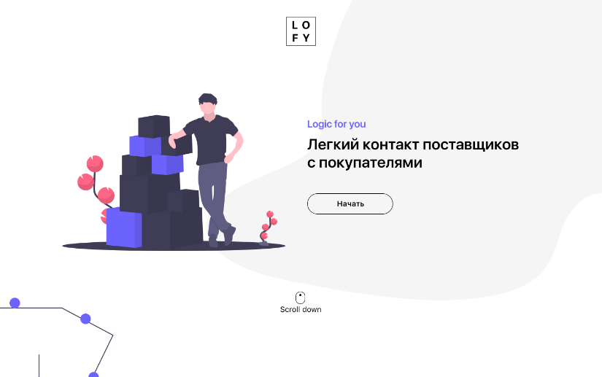
Дизайн промо-страницы

Slide 18
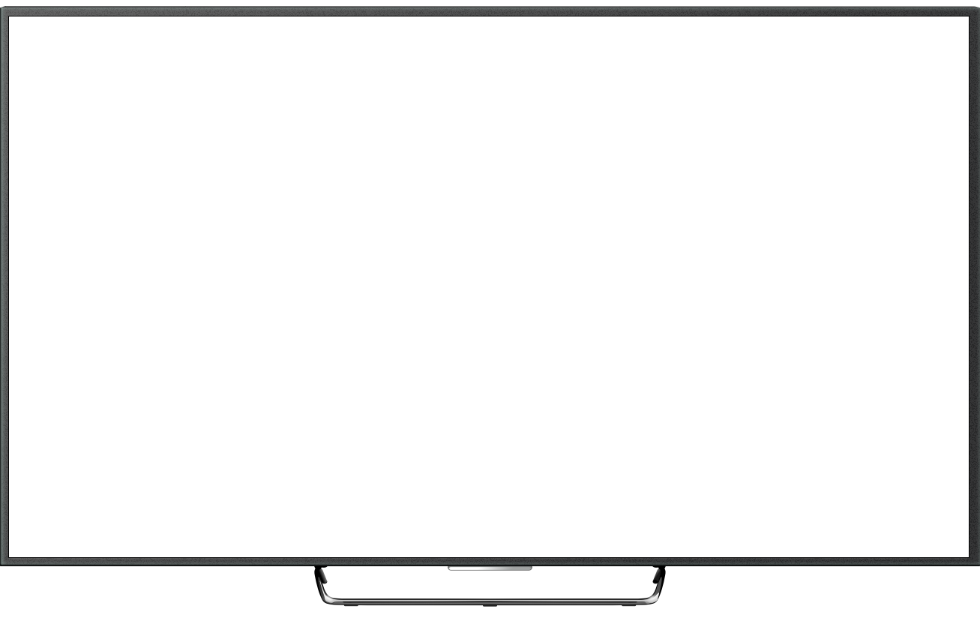
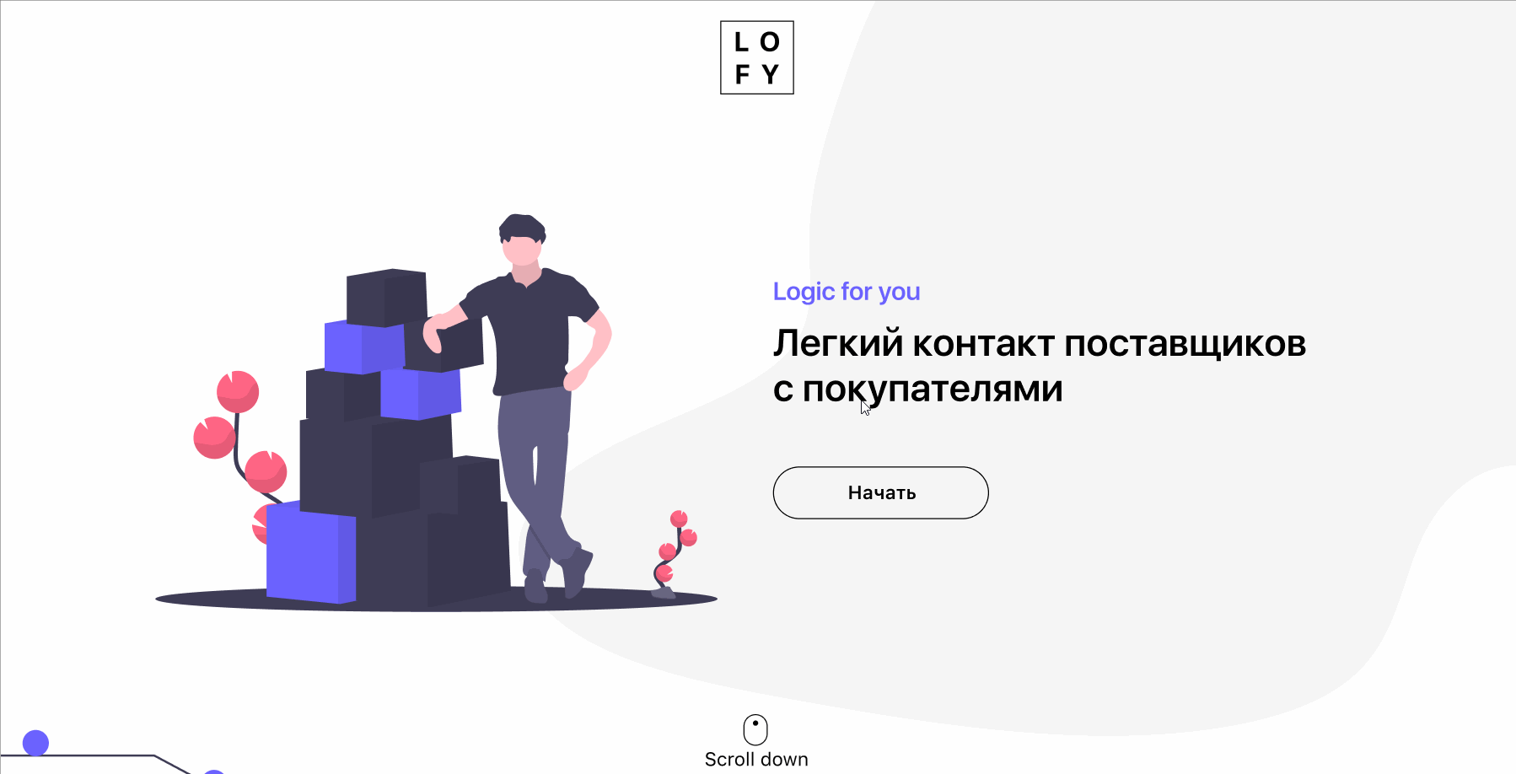

Slide 19
А сейчас демонстрация работы интерактивного прототипа сервиса.
Да.

Slide 20
05
Техническая часть

Slide 21

Исследование
ТЕХНИЧЕСКАЯ ЧАСТЬ
Представляет собой
Контекст
краткие сведения о реализации веб-приложения и стека технологий, используемых при этом.
Целевая аудитория
Дизайн
Техническая часть
Конец

Slide 22
←
←
←
Люди.
Продукт.
Локация.
→
→
→

Slide 23

RESOURCE
01
Full-stack
DB MySql
Позволяет создать модель нашей платформы.
Для возможности дальнейшего масштабирования мы данный популярный стек технологий
02
.Net core
Посредник между моделью и приложением, представляет собой интерфейс
03
Frontend
Реактивность Angular, широкие возможности Html & CSS, логика и TypeScript

Slide 24
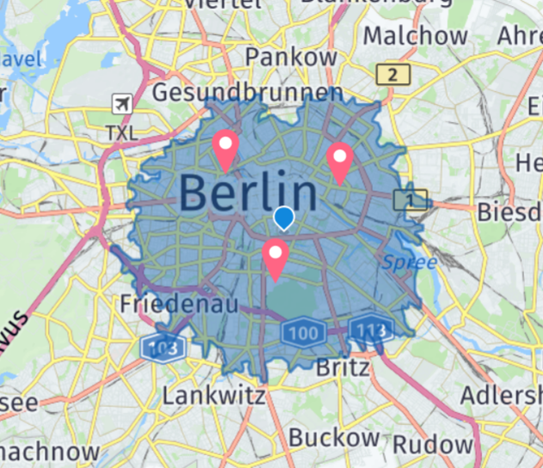
ТЕХНИЧЕСКАЯ ЧАСТЬ
Автоматизация
В качестве ГеоИнформационной системы используется сервис HERE.com. Для более выгодного построения маршрута применяются алгоритмы оптимизации.

Slide 25
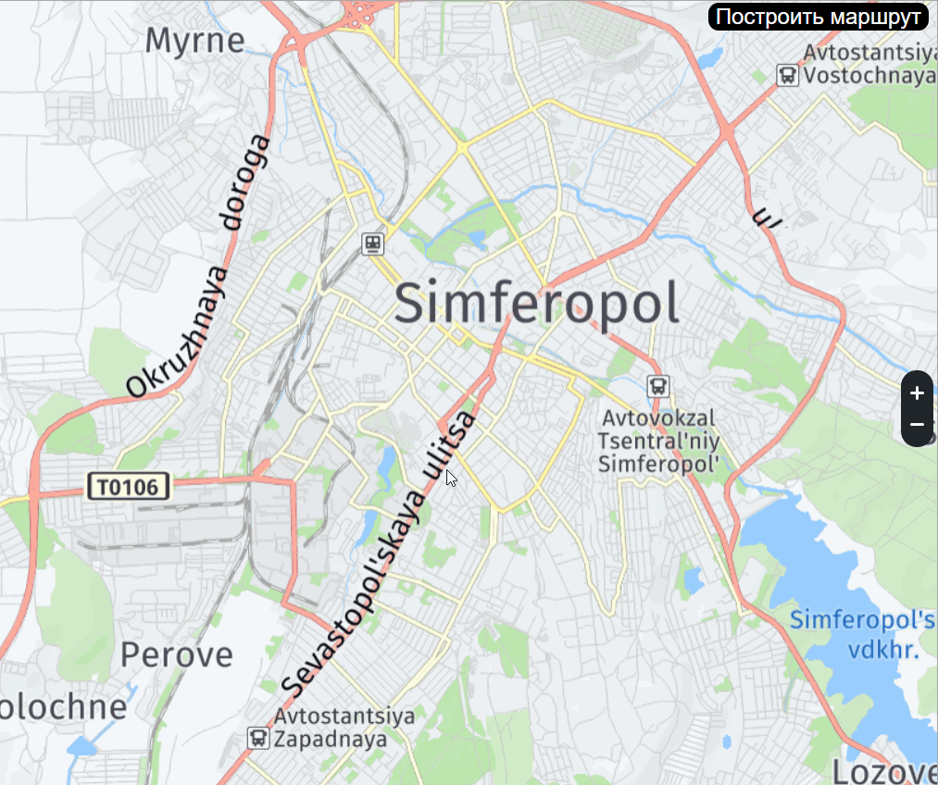
Прототип
Разработанный сервис позволяет генерировать кратчайший маршрут через заданные точки.

Slide 26
06
Конец

Slide 27

Исследование
КОНЕЦ
Спасибо за внимание
Контекст
:3
Целевая аудитория
Дизайн
Техническая часть
Конец

